Slide 1
Python Team Project #2
CONTENTS
I
Chapter→
요구사항 정의서
Ⅱ
Chapter→
프로젝트 수행 내역
Ⅲ
Chapter→
Lessons & Learned

Slide 2
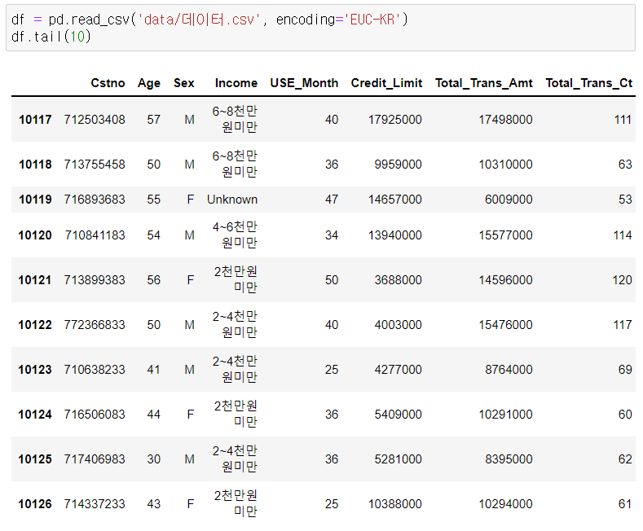
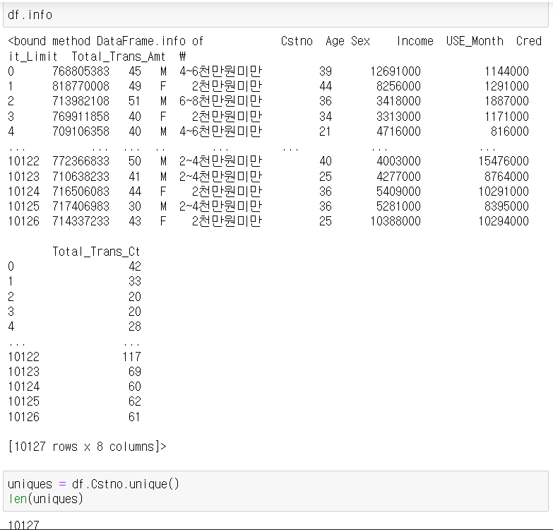
1.
요구사항 정의서
1
2
미션별 Action Planning
각 미션을 수행하기 위한 데이터를 확인하고, 분석 columns을 선정하는 방향으로 요구사항을 충실히
이행할 수 있도록 사전 작업을 진행하였음.
프로젝트 수행 과제
데이터의 확인 및 분석 columns 선정
중복고객 유무 확인
1 : 성별/나이에 따른 사용금액 분석
2 : 수입에 따른 사용금액 분석
3 : 수입에 따른 카드한도 분석

Slide 3
1.
요구사항 정의서
1
2
미션별 Action Planning
각 프로젝트 미션을 수행하기 위하여 필요한 사전 작업을 탐색하고, 세부 진행 방향을 설계하고
해당 작업을 진행하였음.
프로젝트 수행 과제 분류
Action Plan 설계
- 데이터 Segmentation
나이(Age) 데이터의 Segmentation
카드 사용금액의 Segmentation
카드 한도의 Segmentation
1 : 성별/나이에 따른 카드 사용금액 분석
2 : 수입에 따른 사용금액 분석
3 : 수입에 따른 카드한도 분석
연령대를 10 단위로 구분하여 카드 사용금액을 분석
카드 사용금액을 150만원 미만, 300만원 미만, 450만원 미만,
700만원 미만, 700만원 초과 군집으로 구분
카드 한도를 250만원 미만, 500만원 미만, 800만원 미만,
1,200만원 미만, 1,900만원 미만, 2,800만원 초과 군집으로 구분
-
dict 타입 생성 관리
Dict 타입의 key / values 형태로 생성하여 데이터 조합

Slide 4
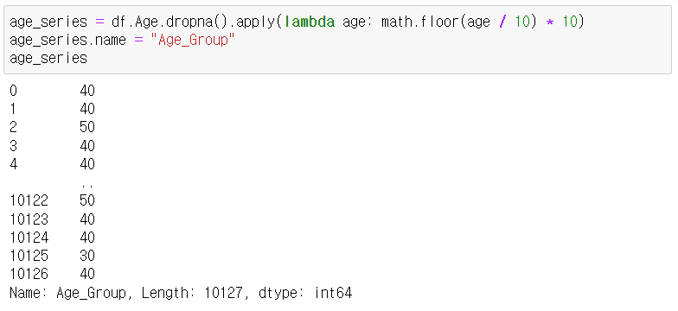
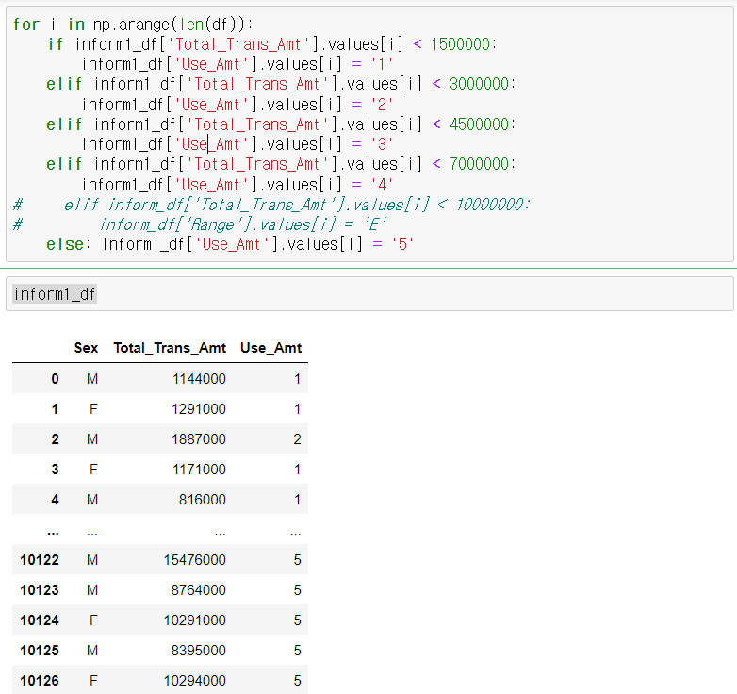
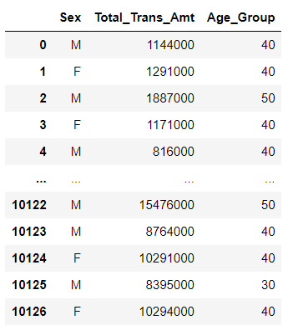
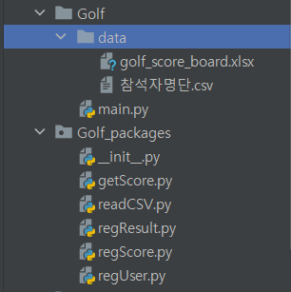
2.
프로젝트 수행 내역
1
2
Segmentation
* Mission 1 Segmentation 진행
- 나이 : 10살 간격으로 seg 분류 (ex : 10대, 20대, 30대, 40대, 50대 …)
- 카드 사용금액 : 5개 사용량 seg 로 분류 (ex : 150만원 미만, 300만원 미만, 450만원 미만, 700만원 미만, 700만원 초과)
- 나이 seg 분류
- 카드 사용량 seg 분류
Data 폴더에 있는 참석자명단.csv 파일을 읽어온다

Slide 5
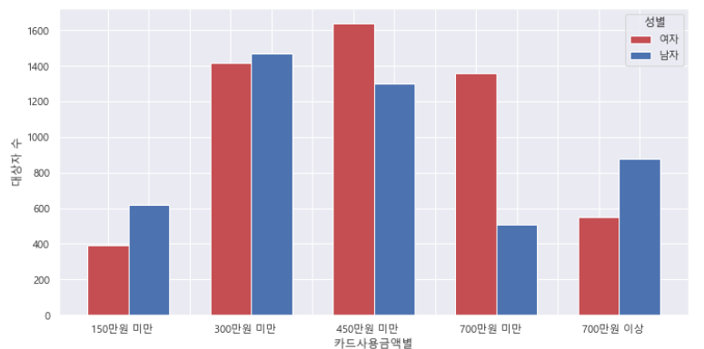
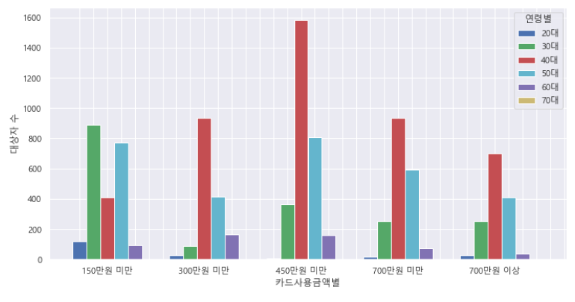
2.
프로젝트 수행 내역
1
2
Segmentation
* Mission 1 차트 작성 및 간략 분석
- 카드 사용금액 seg 를 x축으로 하여 성별 / 연령별 대상자 수를 y축에 표현
Mission 1
카드 사용금액별 남/녀 사용자 수 비교
1. 여자의 경우 카드 사용금액 구간별 정규분포를 이루고
있음. 가장 많은 사용자 그룹은 450만원 미만이며
가장 적은 그룹은 150만원 미만으로 대부분의 사용자가
150 ~ 700만원의 카드를 사용하고 있는 것으로 나타남.
2. 450이상 700만원 미만 사용자 그룹은 남자에 비해 여자 사용자 수가 2배 이상 많은 것으로 확인.
3. 남자의 경우 450만원 미만 사용자가 대부분의 비중을
차지하나 700만원 이상의 초고액 사용자그룹은 여자에
비해 높음.
전 연령 중, 40대의 카드 사용의 주축을 이룸
30대, 50대가 그 다음으로 많은 사용자 그룹을 보유
Mission 1
카드 사용금액별 남/녀 사용자 수 비교
1. 여자의 경우 카드 사용금액 구간별 정규분포를 이루고
있음. 가장 많은 사용자 그룹은 450만원 미만이며
가장 적은 그룹은 150만원 미만으로 대부분의 사용자가
150 ~ 700만원의 카드를 사용하고 있는 것으로 나타남.
2. 450이상 700만원 미만 사용자 그룹은 남자에 비해 여자 사용자 수가 2배 이상 많은 것으로 확인.
3. 남자의 경우 450만원 미만 사용자가 대부분의 비중을
차지하나 700만원 이상의 초고액 사용자그룹은 여자에
비해 높음.
Data 폴더에 있는 참석자명단.csv 파일을 읽어온다

Slide 6
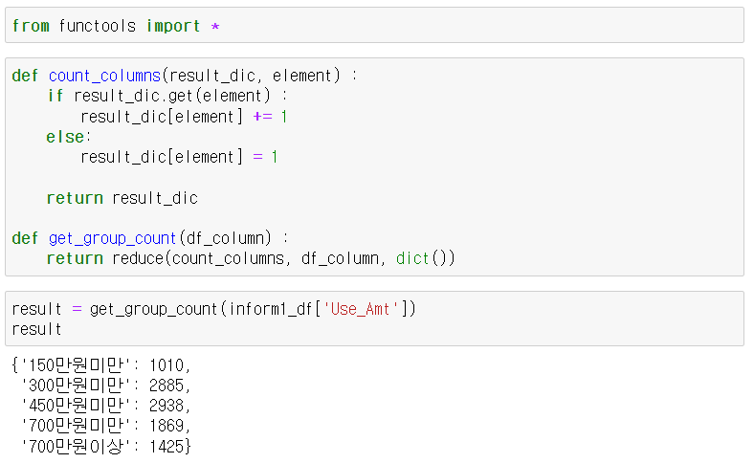
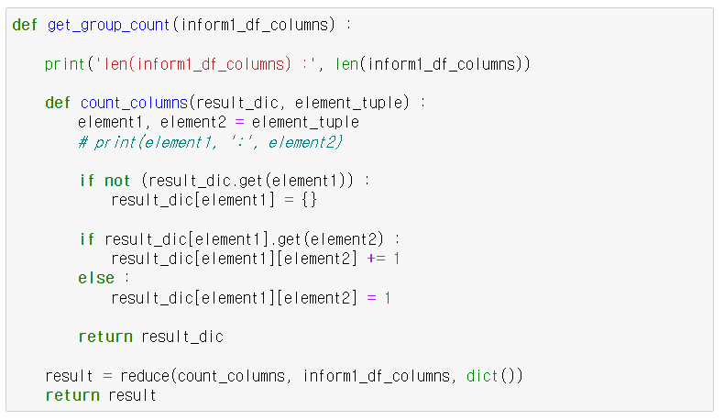
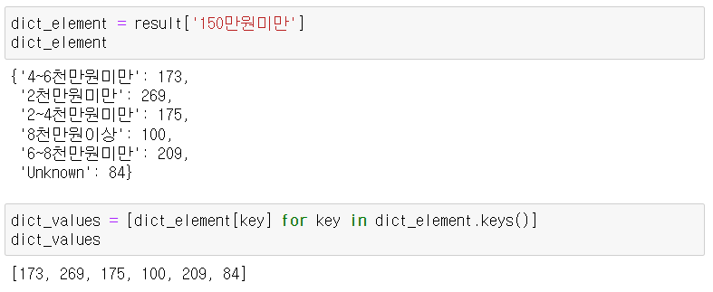
2.
프로젝트 수행 내역
1
2
Make Dictionary key / values
* Mission 2 소득구간별 사용금액 분석
- 소득구간별(Income), 사용금액 구간별(Use_Amt) 대상자 수 집계(count)를 위하여
dict key/values 형태로 구현
- 사용금액 구간별 대상자수 dict 타입화
사용금액 구간별 {소득구간 : 대상자 수}를
Dict key / values 형태로 구현
Data 폴더에 있는 참석자명단.csv 파일을 읽어온다

Slide 7
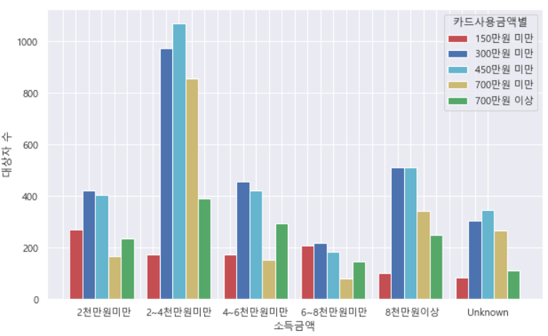
2.
프로젝트 수행 내역
1
2
Make Dictionary key / values
* Mission 2 차트 작성 및 간략 분석
- 각 소득 구간별 카드 사용량 seg를 막대 차트로 표현하여 소득에 따라 카드 사용량이 어떠한 차이를
보이는지 확인하고자 함.
Mission 1
카드 사용금액별 남/녀
사용자 수 비교
1. 2~4천만원 소득자의
카드 사용이 제일 활발
2. 전반적으로 소득구간별
카드 사용금액도 정규분포
를 가짐.
3. 150~450만원 미만 사용자
그룹은 모든 소득 구간에서
가장 많이 사용하는 핵심
그룹임.

Slide 8
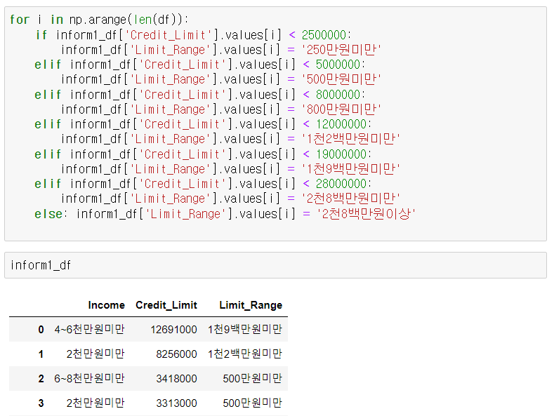
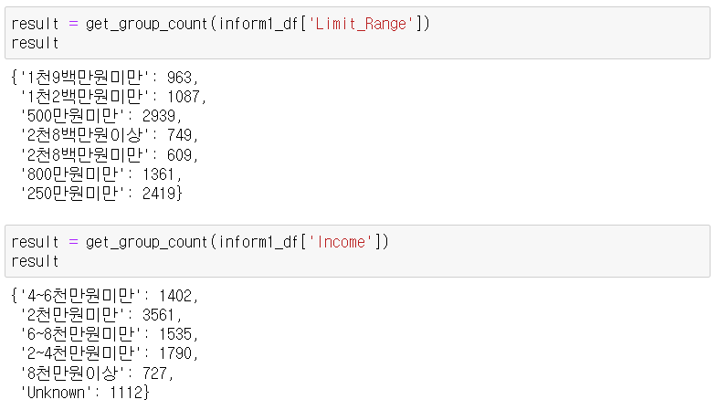

2.
프로젝트 수행 내역
1
2
Make Dictionary key / values
* Mission 3 소득구간별 카드한도 분석
- 소득구간별(Income), 카드 한도 구간별(Limit_Range) 대상자 수 집계(count)를 위하여
dict key/values 형태로 구현
- 카드 한도 구간 설정(Limit_Range) 설정
- Dict 타입 key / values 형태로 구간 : 대상자 수 생성
Data 폴더에 있는 참석자명단.csv 파일을 읽어온다

Slide 9
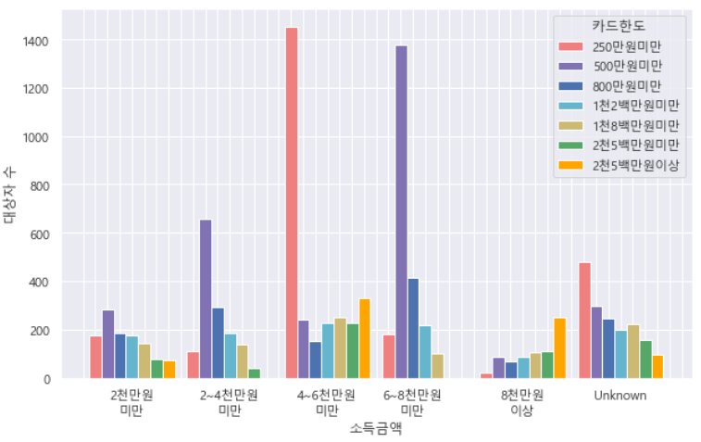
2.
프로젝트 수행 내역
1
2
Make Dictionary key / values
* Mission 3 차트 작성 및 간략 분석
- 각 소득 구간별 카드 한도 seg를 막대 차트로 표현하여 소득에 따른 카드 한도 대상자 수를 막대차트로 표현
하였음.

Slide 10

3.
Lessons & Learned
요청자가 요구하는 사항에 따른 데이터의 선택 / 가공하는 작업이 무엇보다 필요한 작업이었음.
…
데이터 분석
요청자의
Lessons & Learned
니즈 파악이
가장 중요!!
(구체화 )
박동현
데이터 분석 전 분석 대상 데이터에 대해 정확한 숙지가 필요.
분석 대상 데이터의 정합성 확인을 통해 신뢰할 수 있는 데이터 모수 구성 필요
다양한 케이스가 있기 때문에 데이터의 양도 중요.
오승현
데이터 분석에 있어 요청자의 요구사항이 무엇인지 정확히 이해하고 구체화 시키는 것이 가장 중요하다는 점을 알게 되었음.
미션 수행 과정에서 발생한 여러 세그먼트의 분류가 적절한지의 타당성 및 수행 방법에 대한 의구심이 분석을 진행하는데 가장 많은 시간을 소요
9

